Slide 1


Efficient processing of ATLAS events analysis in homogeneous and heterogeneous platforms with accelerator devices
University of Minho
Department of Informatics
André Pereira
Prof. Alberto Proença (Advisor)
Prof. António Onofre (Co-Advisor)
Notes:
Boa tarde, sou o André Pereira e venho apresentar a minha dissertação, resultante da colaboração entre o Dept Informatica e o LIP, intitulada “Processamento Eficiente de análises de eventos do ATLAS em plataformas homogeneas e heterogeneas”

Slide 2
Overview
Motivation
Structure of ttH_dilep
  Analysis of critical regions
Improving efficiency through parallelism
  On shared memory homogeneous systems
  On heterogeneous systems with a GPU accelerator
  Efficient data & workload scheduling
Notes:
Vou começar por apresentar a motivação, passando pela aplicação usada como caso de estudo e as abordagens usadas para aumentar a sua eficiência recorrendo principalmente ao paralelismo.

Slide 3
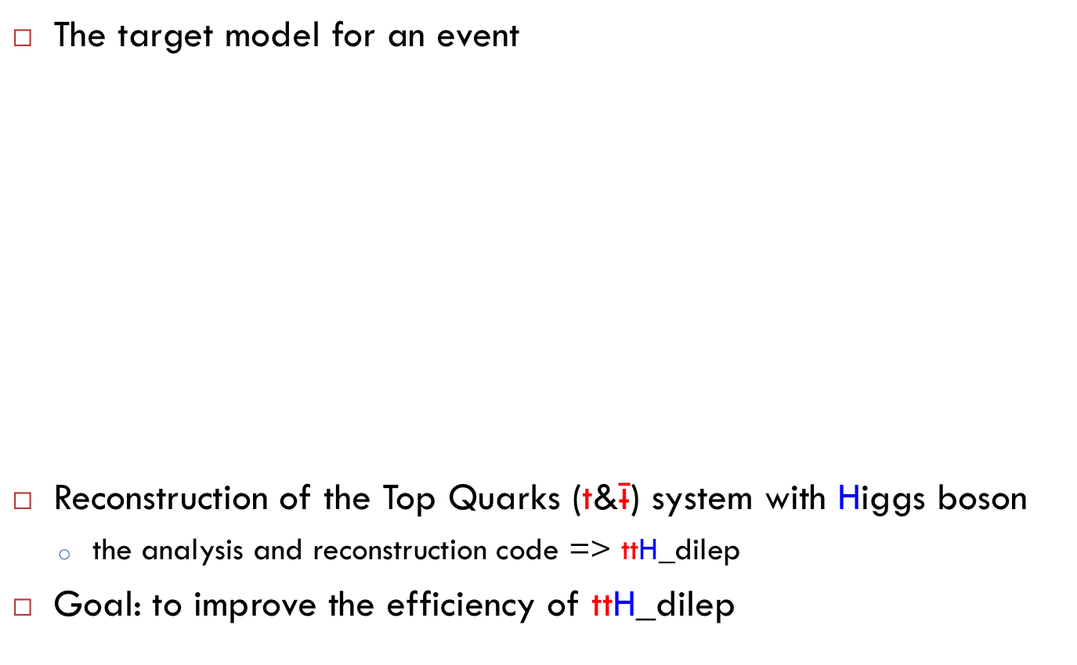
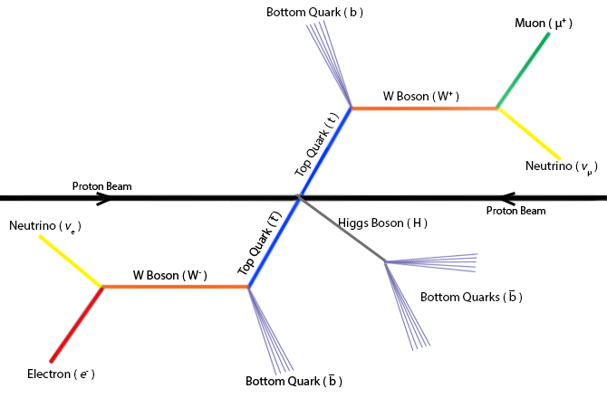

Motivation
Notes:
Este é o modelo teórico do decaimento dos Top Quarks e bosão de Higgs, resultante de uma colisão frontal entre 2 protões. O detector de particulas do ATLAS apenas detecta os Bottom Quarks e leptões. Os neutrinos não são detectados mas as suas características podem ser determinadas por um processo denominado de reconstrução cinemática. Podem ser detectadas mais destas partículas do que as representadas, pelo que é necessário testar todas as combinações e encontrar a que melhor reconstroi o sistema. O detector do ATLAS tem uma resolução experimental que induz um erro até ±1% em todas as medições, afectando a qualidade da reconstrução. Contudo, pode ser melhorada fazendo uma quantidade arbitrária de reconstruções com os seus parâmetros variados ligeiramente escolhendo no fim a que melhor satisfaz o modelo teórico. A aplicação responsável por este processo é a ttH_dilep. A qualidade da investigação feita pelo LIP está directamente relaccionada pela quantidade variações e eventos processados por unidade de tempo.

Slide 4
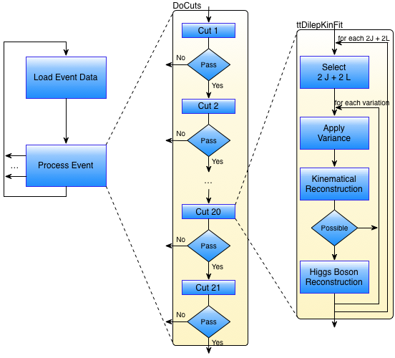
Structure of ttH_dilep (3)
Dependencies
  ROOT
  LipMiniAnalysis
Cut #20
  Complex filter:
  ttDilepKinFit
  aka KinFit
Notes:
A imagem descreve o fluxo da ttH_dilep. Cada evento no ficheiro de entrada é carregado individualmente para um único estado global. Passa uma série de filtros, ou cuts, em que pode ser descartado a qualquer altura. No filtro 20, Kinfit, o mais complexo, são feitas as reconstruções apresentadas no slide anterior. A aplicação depende da framework ROOT, do CERN, e na biblioteca do LIP, a LipMiniAnalysis, que serve como esqueleto de muitas destas aplicações.

Slide 5
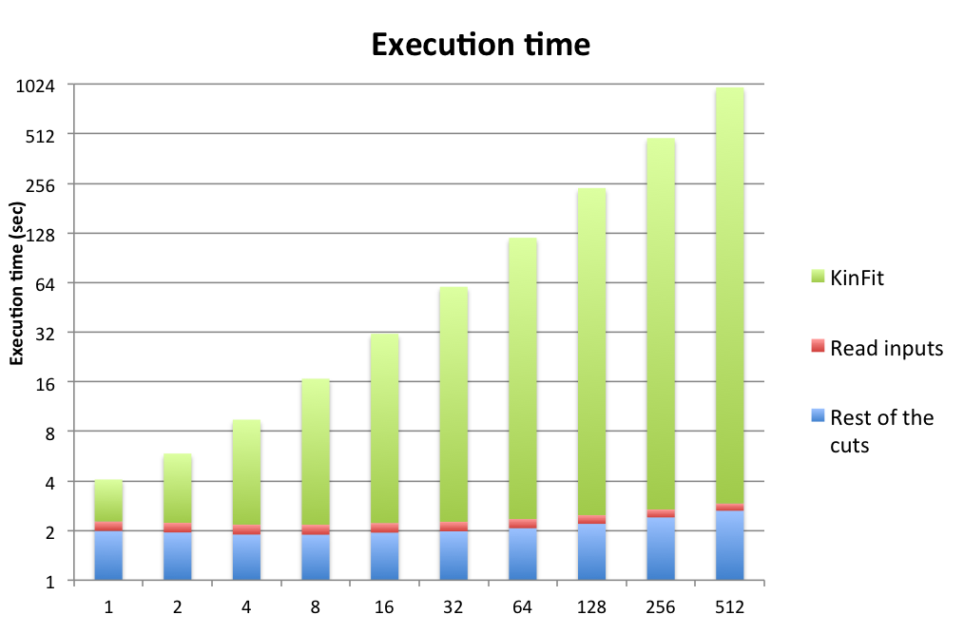
Critical regions
# variations per event
Notes:
Uma análise inicial revela que o cut 20, KinFit, é a região crítica da aplicação, cujo tempo de execução aumenta linearmente com o número de variações, enquanto que as restantes tarefas se matêm constantes.

Slide 6
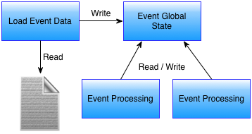
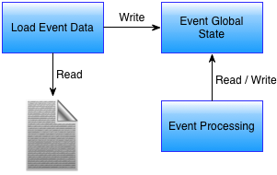
Improving efficiency with parallelism…
Sequential
Parallel
...
Notes:
Note-se que algumas optimizações já foram feitas ao PRNG, pelo que serão sempre consideradas nas implementações apresentadas. A estratégia mais intuitiva seria paralelizar o processamento dos eventos.

Slide 7
… no way with single global state!
Sequential
Parallel
...
Notes:
Contudo, tal não é possível pois existe apenas um único estado global, partilhado entre a aplicação e a LipMiniAnalysis, cuja complexidade invalidou esta paralelização.

Slide 8
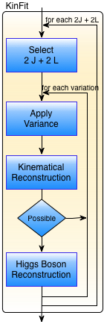
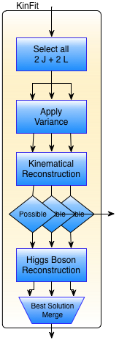
Approach 1: parallelize KinFit, shared memory, no h/w accelerators
Sequential
Parallel
Selects all sets of 2 jets & 2 leptons, and builds a new data structure for each set
In parallel:
  applies a tolerance (variation) to each measure
  performs a kinematical and Higgs boson reconstructions
  selects the best solution (reduction)
The new data structure:
  all data are replicated; or
  common data share a pointer
Notes:
Apresento 3 alternativas de paralelização. A 1a trata da execução concurrente de grande parte da KinFit. A selecção das combinações é feita sequencialmente e é criada uma estrutura de dados com a informação das partículas e dados de controlo. O processamento de cada elemento pode ser feito concurrentemente e no fim é necessário fazer uma redução para encontrar a melhor reconstrução para o evento. 2 versões da estrutura de dados foram implementadas, uma em que todos os dados são replicados, e outra em que os dados partilhados só de leitura são referenciados por um apontador.

Slide 9
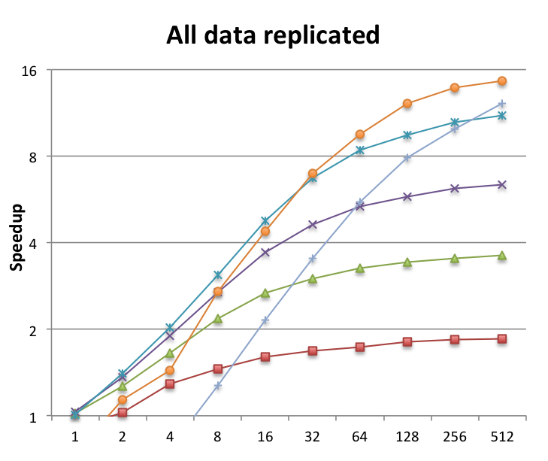
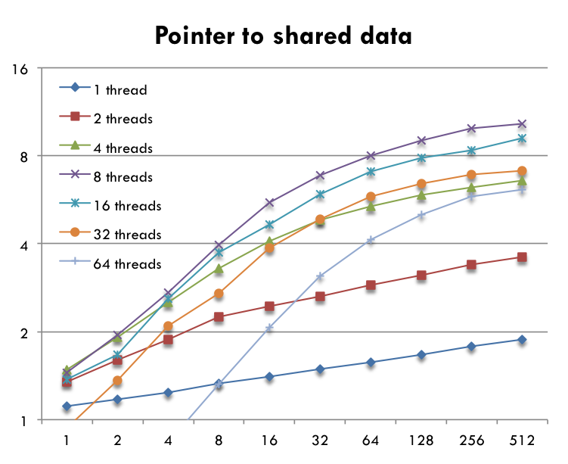
Performance analysis (1)
System: 2 x Intel E5-2670 (total 16 cores, 32 threads)
# of variations per event
Plots: speedup versus the original sequential version
Notes:
A versão com todos os dados replicados tem a melhor performance para sistemas multi CPU, principalmente quando usando 32t, obtendo um speedup de 15 para 512 variações. Contudo, a versão por apontadores oferece a melhor eficiência quando é usado apenas 1 CPU, com speedups de até 10 para 512 variações. Para vários cores, o uso de apontadores causa contenção nos acessos à memória.

Slide 10
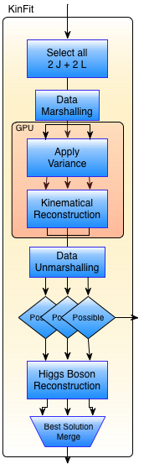
Approach 2: parallelize KinFit, with GPU accelerator (distributed memory)
Parallel, no accelerator
Parallel: multicore + GPU
Data (un)marshalling:
  Transform ROOT (and application classes) in arrays to transfer to and from the GPU
In the GPU:
  Apply the variance on the inputs
  Perform the kinematical reconstruction
Parallel reconstruction of the Higgs boson on CPU
Notes:
KinFit depende bastante em funcionalidades do ROOT que não podem ser portadas para GPU. As únicas regiões que são passíveis de serem portadas são a execução das variações e a reconstrução cinemática. Para isto, ocorre um processo de transformação dos dados à entrada e saída do GPU, para poderem ser lá usados, e a reconstrução do bosão de Higgs é feita paralelamente em CPU.

Slide 11
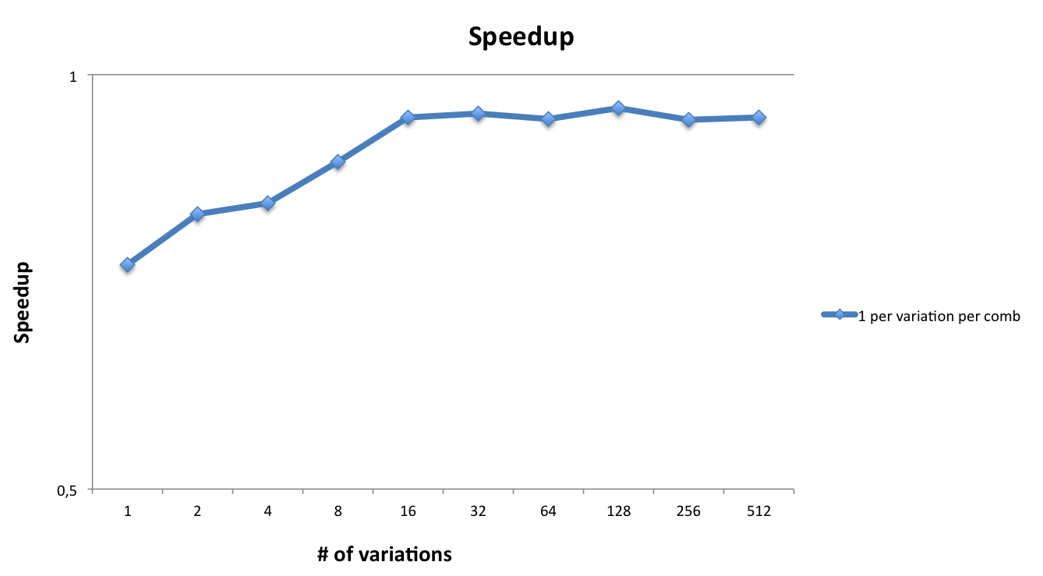
Performance analysis (1)
System: 2 x AMD Opteron 6174 (total 24 cores) and NVidia Tesla Fermi C2050 GPU
Notes:
Pelo que se vê no gráfico não existem speedups. Isto deve-se ao grande overhead das comunicações e do processo de transformação dos dados, mas principalmente à utilização ineficiente dos recursos causada pelo único estado global.

Slide 12
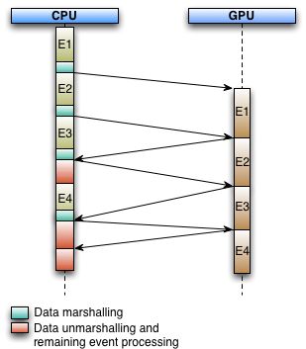
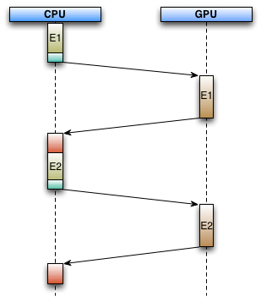
Performance analysis (2)
Ideal execution
Current execution
For 256 variations the CPU is idle
31% of the time…
A single global state
prevents simultaneous
CPU & GPU processing
Notes:
Na esquerda temos o fluxo ideal de execução em CPU e GPU e à direita o actual. Como apenas se pode ter um evento em memória de cada vez, o CPU fica à espera do processamento do GPU e vice versa, causando com que o CPU não trabalhe à volta de 30% do tempo. Com vários eventos em memória seria possível que o CPU começasse o processamento do próximo evento enquanto que espera pelo processamento do actual em GPU.

Slide 13
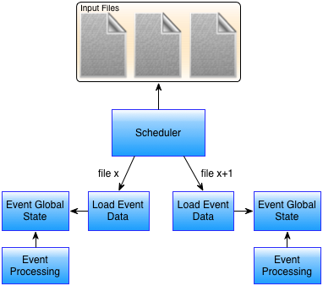
Approach 3: events from different files
Sequential
Parallel
...
Notes:
Na 3a abordagem foi desenvolvido um escalonador para este tipo de aplicações. A ideia surgiu da grande eficiência no uso dos recursos na implementaçao em memória partilhada da versão por apontadores num único CPU. O objectivo é executar concorrentemente várias instâncias da aplicação no mesmo sistema multiCPU em ficheiros de eventos diferentes.

Slide 14
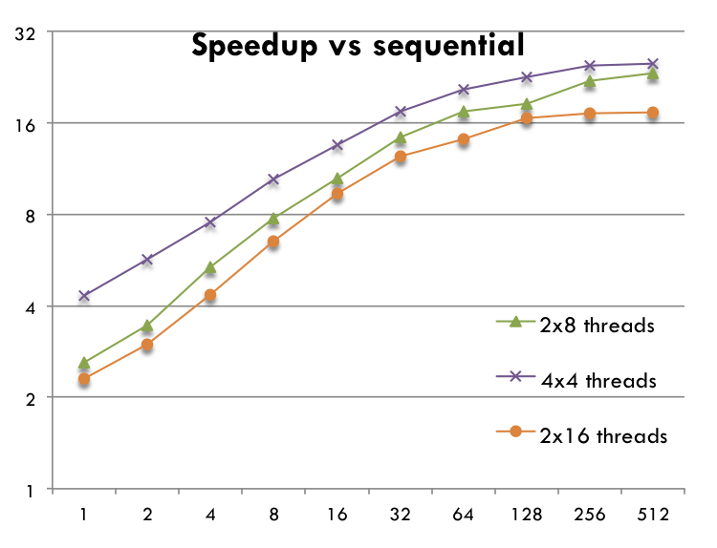
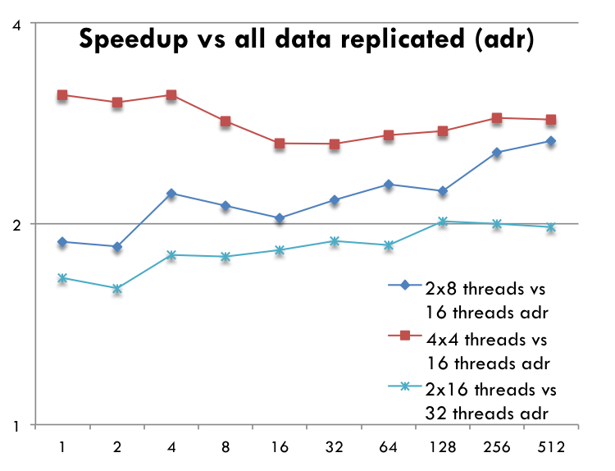
Performance analysis (1)
System: 2x Intel E5-2670 (total 16 cores, 32 threads)
# of variations
Notes:
Os speedups são muito bons, a superlinearidade deve-se também às optimizações do PRNG. A melhor combinação é a de 4 aplicações usando 4 threads cada, pois dá uma granularidade suficientemente fina para o escalonador distribuir os dados eficientemente. Comparando com a melhor versão em multiCPU, com os dados replicados, usando o mesmo numero total de threads, o escalonador oferece um aumento de performance entre 2 e 3 vezes mais.

Slide 15
Conclusions
Homogeneous systems
  All data replicated provides the best performance (multiple CPUs)
  Pointer to shared data provides the best efficiency (single CPU)
Heterogeneous systems
  Unefficient GPU usage due to the lack of a global data structure
  Xeon Phi preliminary implementation limited by the drivers
Scheduler provides the best efficiency for multi-CPU systems
  Allied to a parallelization of LipMiniAnalysis a tool can be developed that automatically extracts parallelism
Notes:
Concluindo, desenvolvi duas implementações em memória partilhada, uma com melhor performance em sistemas multiCPU e outra com grande eficiência num único CPU. A implementação em GPU para sistemas heterogéneos foi muito limitada pelo único estado global mas tem potêncial se este problema for futuramente corrigido. Uma implementação usando o intel xeon phi foi testada mas limitações do ROOT e dos drivers ainda pouco maduros inviabilizaram a sua conclusão dentro do tempo da dissertação. Por fim, o escalonador, aliado com a implementação por apontadores, oferece a melhor eficiencia em sistemas multiCPU. Pode ser depois melhorado e, conjuntamente com a paralelização do esqueleto LipMiniAnalysis, se tornar numa ferramenta que extrai paralelismo automaticamente deste tipo de aplicações sem ser necessária interferência do programador.

Slide 16
Efficient processing of ATLAS events analysis in homogeneous and heterogeneous platforms with accelerator devices
University of Minho
Department of Informatics
André Pereira
Prof. Alberto Proença (Advisor)
Prof. António Onofre (Co-Advisor)

